Slide 1
Декілька слів про критичне мислення
Критичне мислення – це комплекс мисленнєвих операцій, що характеризується здатністю людини:
- аналізувати, порівнювати, синтезувати, оцінювати інформацію з будь-яких джерел; - бачити проблеми, ставити запитання; - висувати гіпотези та оцінювати альтернативи; - робити свідомий вибір, приймати рішення та обґрунтовувати його.

Slide 2
Вправа на розвиток критичного мислення:
спробуйте не читати написані слова,
а вказати колір, яким вони написані

Slide 3
上火是中 医术语 人体阴 阳失衡内 火旺盛。所谓的 是形容身 体内某

Slide 4
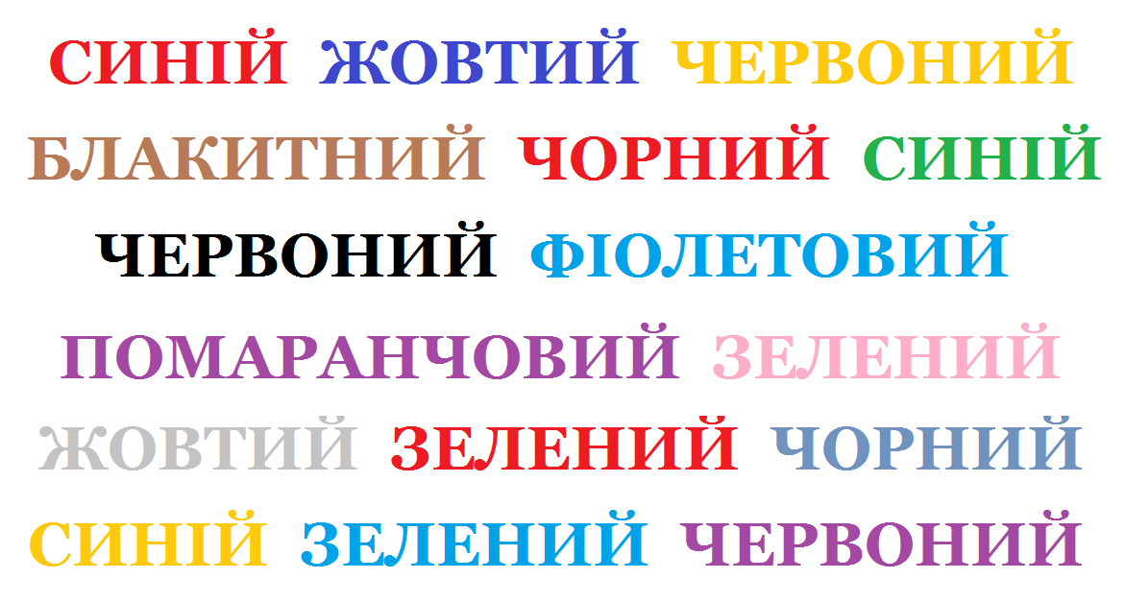

Slide 5
Ключові навички
у 2015 та 2020 рр.
2015 | 2020
1. Комплексне розв’язання проблем | 1. Комплексне розв’язання проблем
2. Взаємодія з людьми | 2. Критичне мислення
3. Уміння керувати людьми | 3. Креативність
4. Критичне мислення | 4. Уміння керувати людьми
5. Уміння вести переговори | 5. Взаємодія з людьми
6. Контроль якості | 6. Емоційний інтелект
7. Орієнтація на клієнтів | 7. Уміння формувати власну думку та приймати рішення
8. Уміння формувати власну думку та приймати рішення | 8. Орієнтація на клієнтів
9. Уміння слухати й запитувати | 9. Уміння вести переговори
10. Креативність | 10. Гнучкість розуму (вміння швидко переключатися з однієї думки на іншу)

Slide 6
Коли дитина на власному досвіді переконується, що кожне явище
має свою причину, її мислення
набуває дуже цінної риси:
вона намагається знайти, пояснити
природну причину кожного явища.
В.О. Сухомлинський

Slide 7
Критичне мислення
на уроках географії

Slide 8
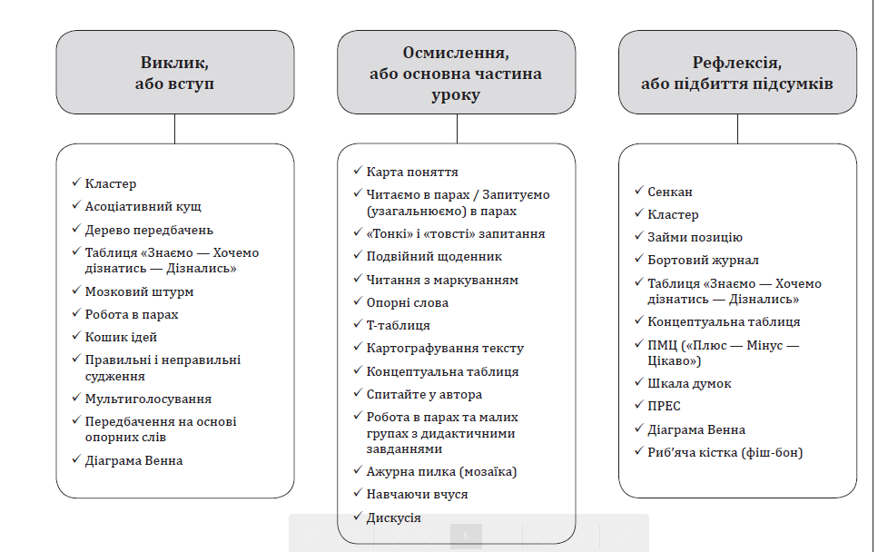
Які методи розвитку критичного мислення найдієвіші?
Перелік методів розвитку критичного мислення достатньо великий. Добирати їх слід з огляду на мету, завдання, зміст уроку та на особливості цих методів. На певних етапах уроку вони є ефективнішими, а отже, доречнішими.. Найпоширеніші методи розвитку критичного мислення подано у схемі

Slide 9
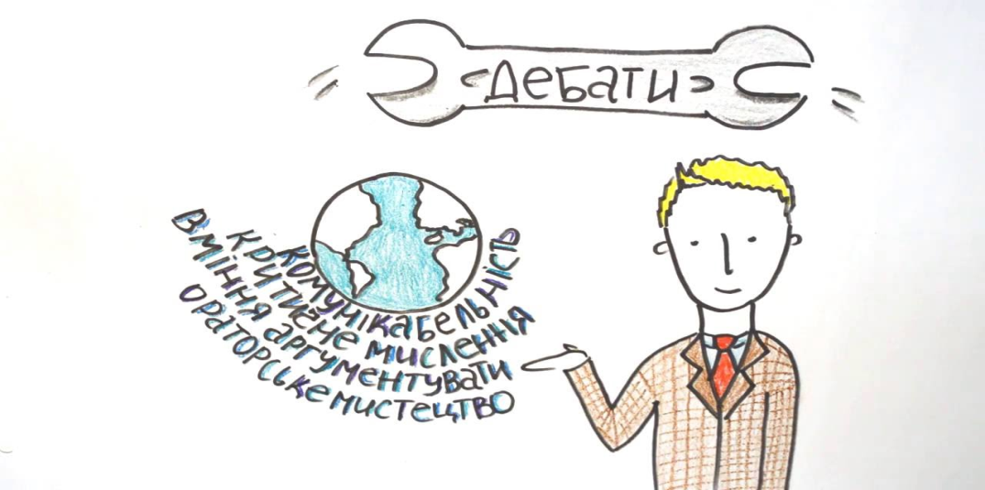
На кожному із етапів уроку чи заняття можна використовувати методичні прийоми розвитку критичного мислення. Право кожного учителя обирати, який із прийомів і коли краще застосувати.

Slide 10
“Пароль”
Налаштовуємо учнів на роботу, переключаємо їх увагу
з попереднього уроку на вивчення географії.
Учні називають терміни і поняття, які вони вивчали на минулому уроці.

Slide 11
«Кластер». Алгоритм дій для учнів
1. Записати в центрі аркуша ключове слово чи поняття,
що буде стосуватися теми, яку вивчаємо.
2. Записати слова, які відповідають вище зазначеному
поняттю – ключовому слову.
3. Від цих слів записати похідні слова, що відносяться до
основного поняття чи теми
Результат роботи – це структура, що визначає міркування школярів

Slide 12
Кластер
Зональні зміни опадів
Зональні зміни тиску
Зональні зміни температур
Висота Сонця над горизонтом
Кліматотвірні
чинники
Постійні вітри
Материки
Циркуляція повітряних мас
Підстильна поверхня
Циклони
Океани, течії
Антициклони
Мусони
Альбедо
Рельєф

Slide 13
Методичний прийом «Ромашка Блума»
• Прості/фактичні (на перевірку пам’яті): Що…? Де…? Коли…?
• Уточнювальні: Ти вважаєш, що…? Тобто ти сказав, що…? Ти бачиш це так..?
• Пояснювальні: Чому…? Що мається на увазі…? Яка головна ідея…?
• Творчі, де є елемент прогнозу/припущення: А що, якби…? Як би покращили…? Запропонуйте альтернативу…
• Оцінювальні: Чим щось відрізняється від іншого? Наскільки цінними є…? Як би ви визначили/аргументували…? Яке судження ви можете зробити з приводу…? тощо.
• Практичні, що мають висвітлити зв’язок теорії з життям: де це застосовується у повсякденному житті? Як це можна використати на практиці?

Slide 14
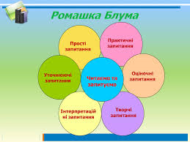
Про які кліматотвірні чинники ви дізнались
на сьогоднішньому уроці?
Ви справді вважаєте, що на клімат материків
впливають висота і характер рельєфа місцевості?
Як саме виникають області високого і низького тиску? Яким чином географічна широта місцевості впливає на розподіл сонячної радіації?
Рік в Черапуджі можна описати так: п’ять «мокрих» і сім «сухих» місяців. Чому так?
Як змінився б клімат Євразії за відсутності гірської системи Гімалаїв?
Теплі морські течії являються «трубами водяного опалення» планети. Як ви думаєте, чи можливо це підтвердити конкретними прикладами?

Slide 15
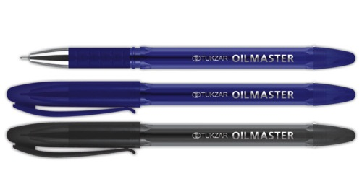
Прийом «Модель 6W»
Суть цього прийому полягає у послідовних запитаннях до партнера «Чому?» (англійською «Why?», звідси і назва прийому). Це логічно побудовані запитання на кожну репліку партнера. Підбір у такий спосіб запитань дозволить дізнатися більше за темою, а також стимулюватиме учнів до синтезу (дослідження
предметів, явищ дійсності в цілісності, єдності та взаємозв’язку їх частин).
1 Чому в місті Дебанджуа випадає багато опадів?
2 Чому в районі екватора багато опадів?
3 Чому в поясі низького тиску випадає багато опадів?
4 Чому висхідні потоки сприяють випаданню опадів?
5 Чому опадів випадає дуже багато?
6 Чому на екваторі тепло протягом року?

Slide 16
Вміти ставити запитання – це важливо!!!
Складаємо закриті запитання
Такі запитання передбачають чітку конкретну відповідь з одного – двох слів. Вони дають відповідь: хто? що? коли? де? чи правильно? чи погоджуєтесь ви? Прийом «Вірю – не вірю» або «Так - Ні».
«Полюс холоду» Північної півкулі розташувався на архіпелазі Шпіцберген (не вірю)
Під впливом мусонної циркуляції перебувають південна та східна частини Євразії (Вірю)
В помірних широтах переважають стокові вітри (не вірю)
Хто відкрив Америку? Як називають жаркий і сухий кліматичний пояс? Що таке погода?
2. Складаємо відкриті запитання
Вони не дають однозначної відповіді, але викликають думки та почуття:
Наскільки важливо знати про клімат країни, міста?
Чому в центрі міста температура повітря вища, ніж на його околицях?
3. Уточнювальні запитання
Відповіді на відкриті запитання можуть передбачати уточнювальні. Наприклад: Ти дійсно погоджуєшся з цим твердженням? Я тебе правильно зрозуміла? Твоя думка з цього питання цікава, але хотілося б уточнити…

Slide 17
Аналізуємо, проводимо синтез та порівняння
Методичний прийом «Синквейн» або «Синкан»
1 етап. Пояснення (або повторення) правил написання синквейна. Особливість: підбір різних характеристик певного явища чи предмету. ✓ 1-й рядок – це назва явища, предмета об’єкта; ✓ 2-й рядок – кілька прикметників (зазвичай два), які характеризують перший рядок; ✓ 3-й рядок – дієслово/дієприкметник; ✓ 4-й рядок – висловлювання суб’єктивного ставлення до неї; ✓ 5-й рядок – пишеться знову всього одне слово, яке є узагальненням,
II етап. Задається тема синквейна
III етап. Творча самостійна робота (індивідуальна, парна, групова)
IV етап. Озвучування варіантів синквейна
• розвиває вміння узагальнювати інформацію;
• допомагає відчути складні ідеї, почуття і уявлення;
• розвиває впевненість у собі, розуміння цінностей власних думок;
• дає можливість синтезувати інформацію і факти в стислий вислів;
Стимулює творчість, підвищує пізнавальну активність учнів
Дає можливість діагностувати рівень засвоєння нового матеріалу

Slide 18
Рефлексія
Прийом “Мікрофон”
Учні продовжують речення:
На уроці мені сподобалось … .
Я був здивований, що … .
З яким настроєм ви залишаєте клас? Оберіть відповідний смайл.

Slide 19
